Slide 2
Curso: Big Data Analytics
Tema 05: KNN, SVM

Slide 3
Agenda
KNN
Algoritmos para encontrar al vecino más cercano:
Brute Force
KD Tree
Ball Tree
Resumen
Support Vector Machine
Hard Margin vs Soft Margin
Función de Costo SVM
Uso de Kernels para datos no linealmente separades
Resumen SVM

Slide 4
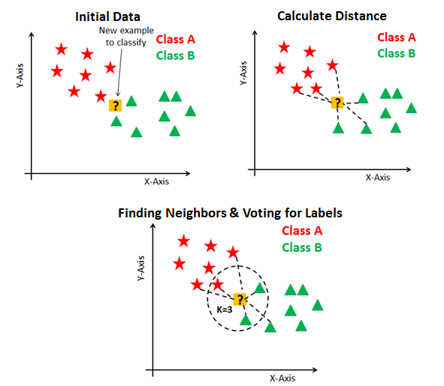
K-vecinos más cercanos
Algoritmo de clasificación básico y esencial basado en la proximidad de las instancias. No requiere asunciones sobre la distribución de los datos.
La clasificación se realiza contando las clases de las k instancias más cercanas (“vecinos”).
Se asume que la nueva instancia es de la clase de la mayoría de los k vecinos más cercanos.

Slide 5
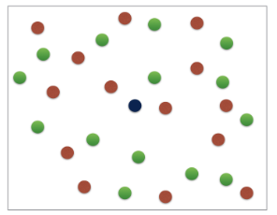
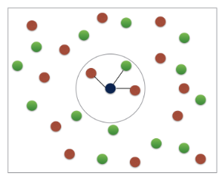
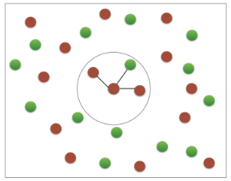
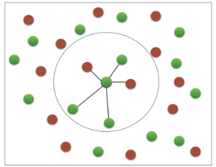
Algoritmo KNN
Necesitamos predecir una nueva instancia (punto negro)
2. Seteamos valor de k. Ejemplo K=3
3. Calculamos la distancia a todos los puntos y nos quedamos con los K más cercanos
4. La predicción estará dada por el voto mayoritario (clase más común).
5. Y si cambiamos el valor de K, ahora a K=5, ¿el valor de la predicción cambiará?

Slide 6
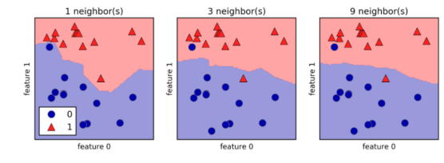
¿Cómo elegimos el valor de K?
K pequeño -> Borde de decisión más variable -> Modelo más complejo
K grande -> Borde de decisión más suavizado -> Modelo menos complejo
Trade-off entre Bias y Varianza

Slide 7
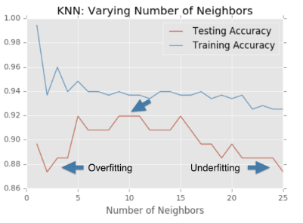
Evitar el overfitting
Debemos elegir el valor óptimo de K que evite el under y overfitting que mejor se adecúe a nuestros datos.
Grid search para encontrar el balance entre el error en train y test.

Slide 8
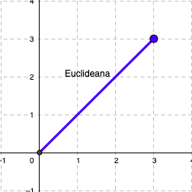
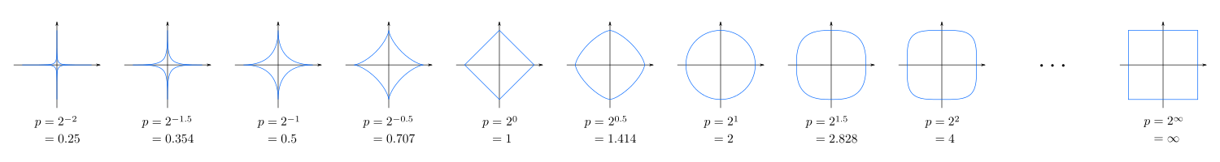
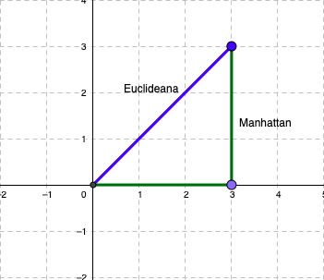
Métricas de distancia
Distancia Euclidiana
Distancia Minkowski
Sean X(i) y X(j) dos instancias con M dimensiones, para un parámetro p, se define la distancia Minkowski como:
Distancia Manhattan
https://www.analyticsvidhya.com/blog/2020/02/4-types-of-distance-metrics-in-machine-learning/

Slide 9
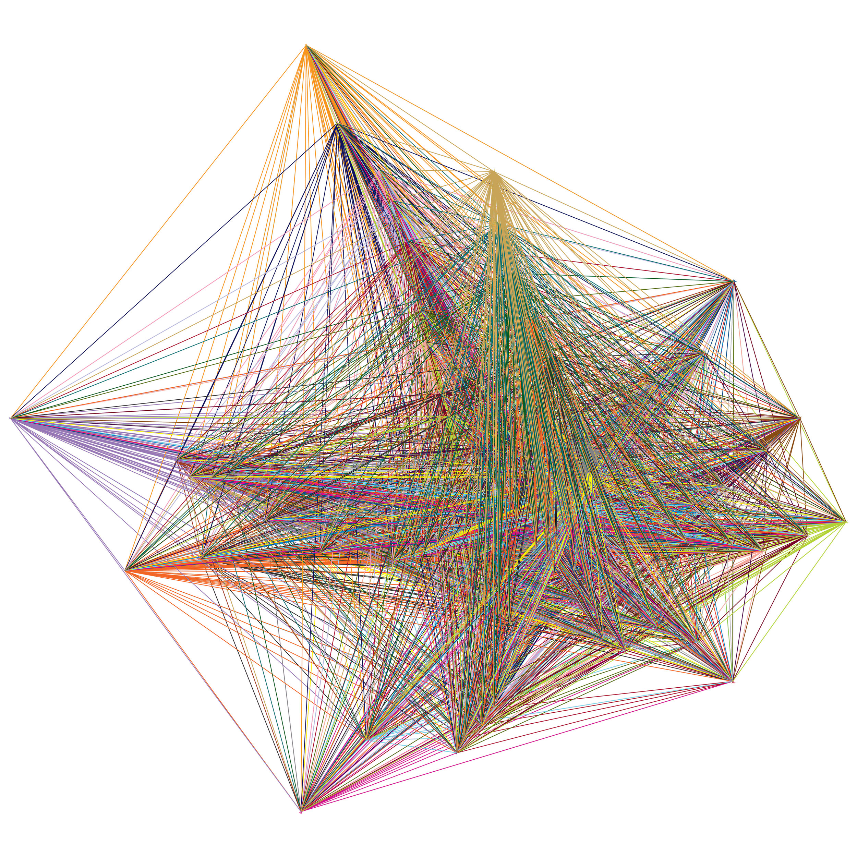
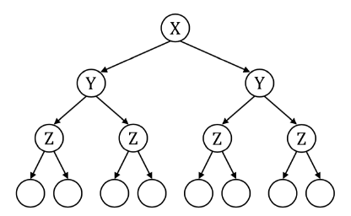
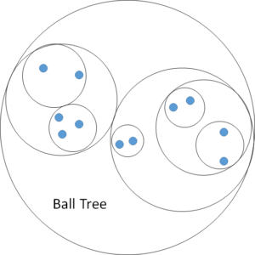
Algoritmos para clasificar las instancias
Brute Force algorithm
KD-Tree algorithm
Ball Tree algorithm

Slide 10
Brute Force
La aproximación más básica es, para un nuevo punto x’ y un valor k:
Para cada instancia x_{i} en el conjunto de entrenamiento:
D[i]= distancia de x_{i} a x’
Ordenar D ascendentemente.
Para los primeros k valores en D:
Si el x_{i} correspondiente es de clase A:
Incrementar contador clase A
Si el x_{i} correspondiente es de clase B:
Incrementar contador clase B
Retornar la clase con mayor conteo.
Brute Force algorithm
Para conjuntos de datos pequeños, Brute Force es justificable; sin embargo, si hablamos de muchos datos (>10000), KD o Ball Tree son mejores alternativas debido a su velocidad y eficiencia.

Slide 11
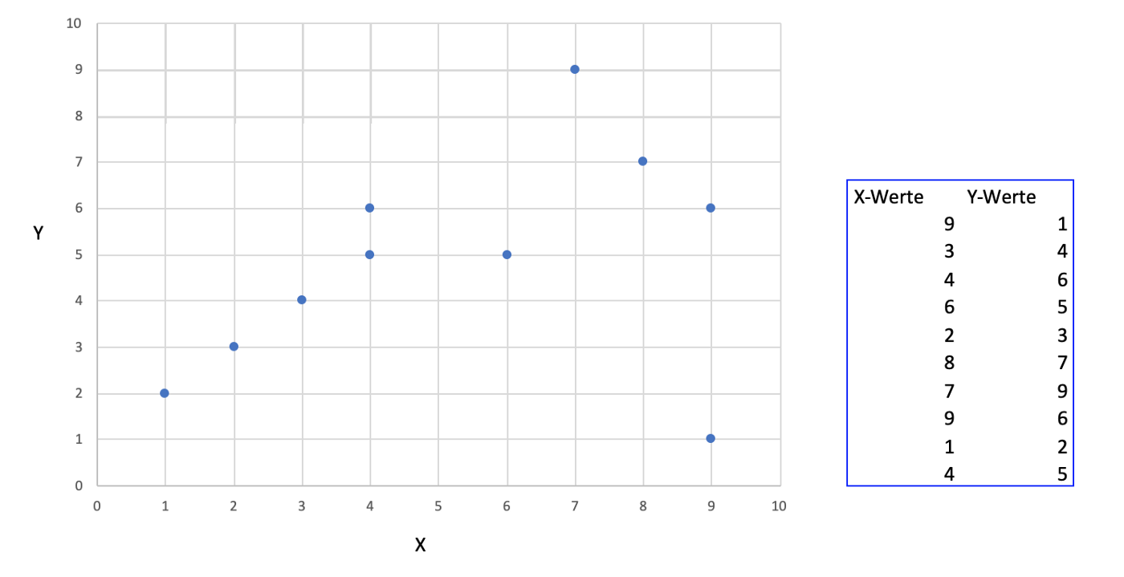
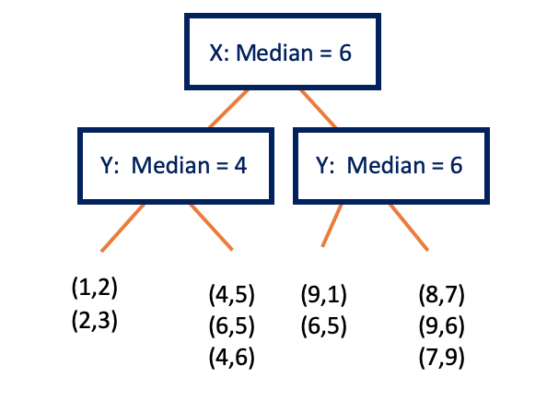
KD Tree
Permite reducir el número de cálculos de distancia codificando de manera eficiente información sobre las distancias en la muestra.
La idea intuitiva es aprovechar que si un punto A es muy distante de un punto B. Entonces un punto C que es muy cercano a un punto B, también es muy distante de A.
Un árbol k dimensional es un árbol binario que particiona el espacio de parámetros respecto a los ejes de datos. Cada nodo es un punto de k dimensiones.
Para datos de baja dimensión, el algoritmo KD Tree podría ser la mejor solución (Se comporta bien para dimensiones menores a 20.

Slide 12
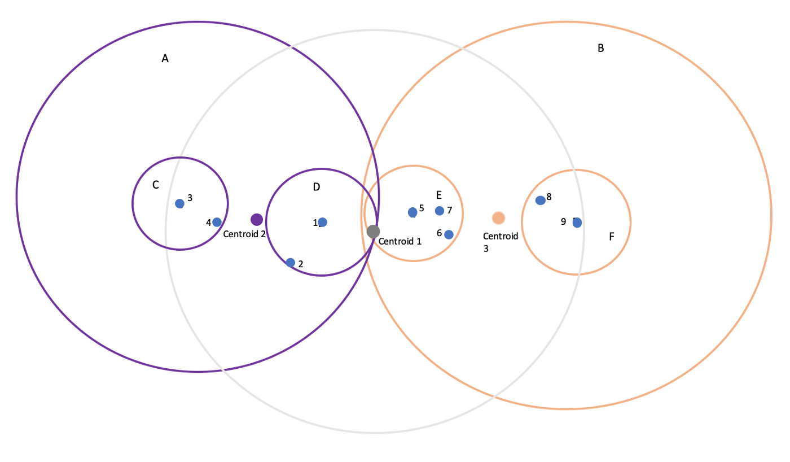
Ball Tree
Ataca el problema de la alta dimensionalidad en los árboles k dimensionales.
Separa el espacio en híper-esferas anidadas definidas por un centroide C y un radio r.
Es posible tener una cota superior e inferior de la distancia a todos los nodos de la híper-esfera respecto a un nuevo punto en base a la distancia al centroide y el radio de la híper-esfera.

Slide 13
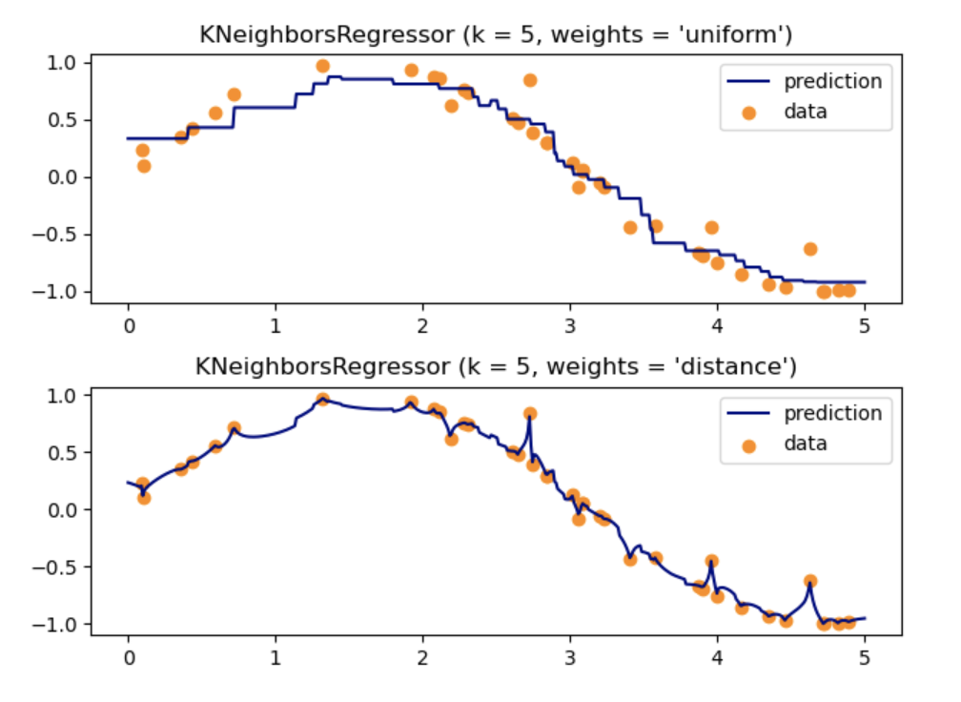
KNN Regressor
El valor de un punto es la media del valor de sus k vecinos más cercanos.
La regresión puede ser calculada considerando los vecinos dentro de un radio r.
Es posible asignar un peso a cada valor en base a la distancia.
Los puntos más cercanos tendrán mayor influencia en el resultado.

Slide 14
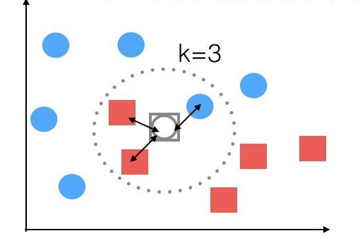
KNN - Resumen
Ventajas
Simple, directo y bastante intuitivo.
No requiere asunciones sobre la data.
No tiene etapa de entrenamiento.
Permite trabajar con datos de distintos tipos.
Desventajas
No existe una regla para determinar el valor de k. Requiere experimentación.
Se ve fuertemente afectado por la alta dimensionalidad y cantidad de muestras. (Cálculo de distancias)
Sensible a outliers.
Se ve afectado por clases desbalanceadas.

Slide 15
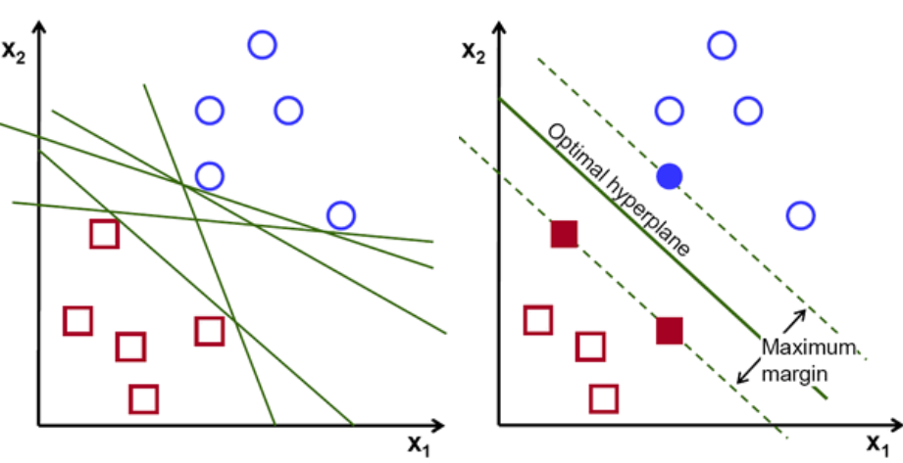
Support Vector Machine
Si un set de datos es linealmente separable, podemos tener varias rectas (muchas) que separen la información.
Sin embargo, existirá una recta que maximice el margen (separación) entre la recta y los datos de entrenamiento

Slide 16
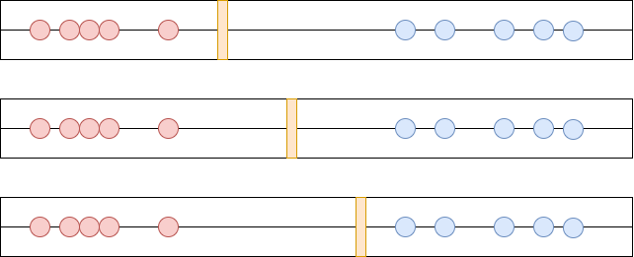
El mejor separador lineal
Para un espacio 1 dimensional se tienen observaciones (instancias de entrenamiento) clasificadas en clases A y B.
¿Cuál es el separador más robusto? ¿Por qué?
1)
2)
3)

Slide 17
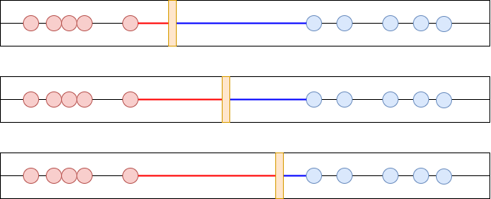
Margen de un separador lineal
Se define el margen de una instancia de entrenamiento respecto a la frontera de decisión como la distancia de la instancia a la frontera.
Margen

Slide 18
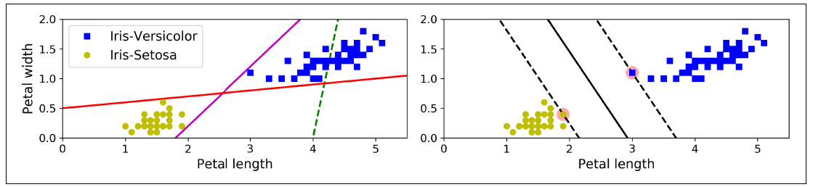
Maximizar el margen
La elección de la mejor frontera es un problema de optimización. Se busca maximizar el menor margen. (Maximum margin classification)
Maximizar la menor distancia entre las instancias de entrenamiento y la frontera seleccionada.

Slide 19
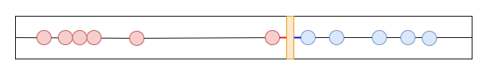
Hard Margin vs Soft Margin
El objetivo de optimización utilizado, conocido como hard margin, tiene mucha sensibilidad frente a valores atípicos. Esto puede llevar a una clasificación errónea de nuevas observaciones.
Es necesario relajar el objetivo de la optimización para que permita que algunas instancias se clasifiquen de manera incorrecta para mantener una frontera de decisión que permita generalizar mejor.
Esta aproximación se conoce como soft margin.
¿Qué pasa si tenemos outliers?
¿Es esta una buena frontera de decisión?

Slide 20
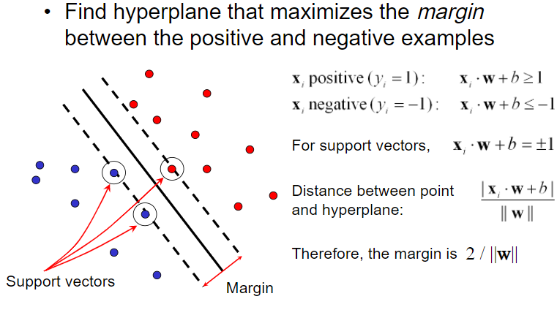
Función de Costo - SVM
Debemos encontrar el hiperplano que maximiza el margen entre la clase positiva y negativa pero además no permite que existan instancias dentro del margen
$$Función de Costo=Loss+Regulatization$$

Slide 21
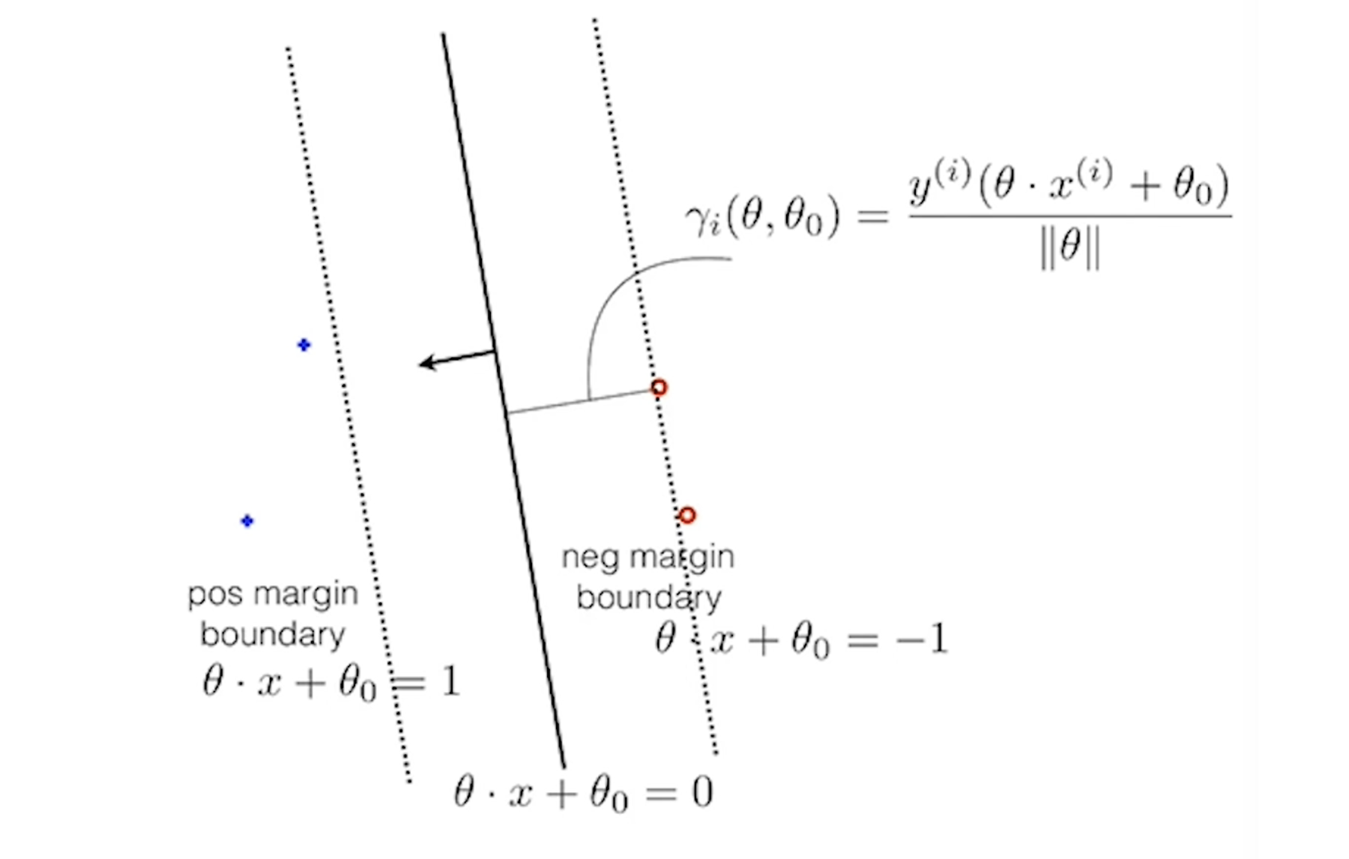
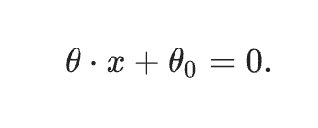
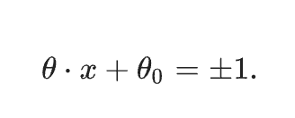
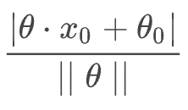
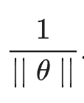
Función de Costo – Regularización
Decision Boundary corresponde a los puntos que cumplen:
Margin Boundary corresponde a los puntos que cumplen:
La distancia entre el decision bounday y el margen boundary (ancho del margen) es:
Entonces:
Objetivo es maximizar

Slide 22
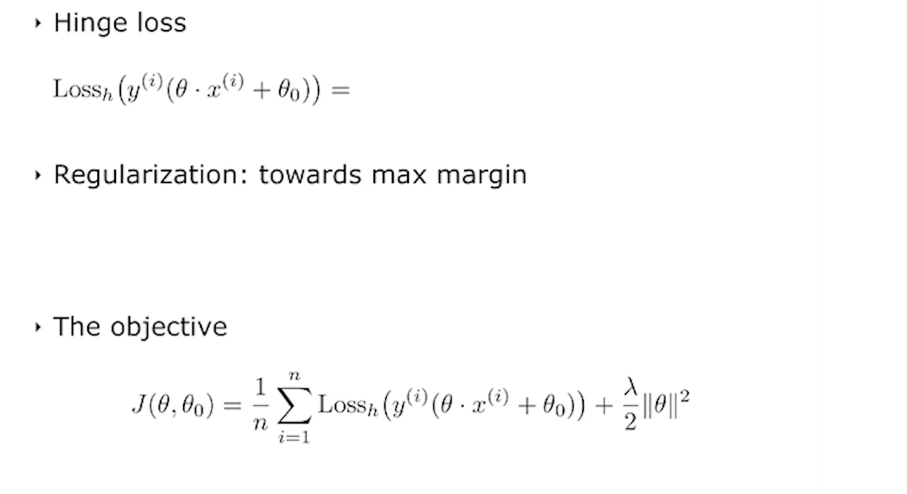
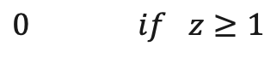
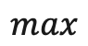
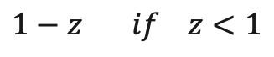
Función de Costo – Hinge Loss
Penaliza aquellos elementos que se encuentran dentro del margen o están mal clasificados
$0 if z≥1$
$1−z if z<1$
Busca que el borde sea el más amplio posible
$$max$$
Parámetro de regularización

Slide 23
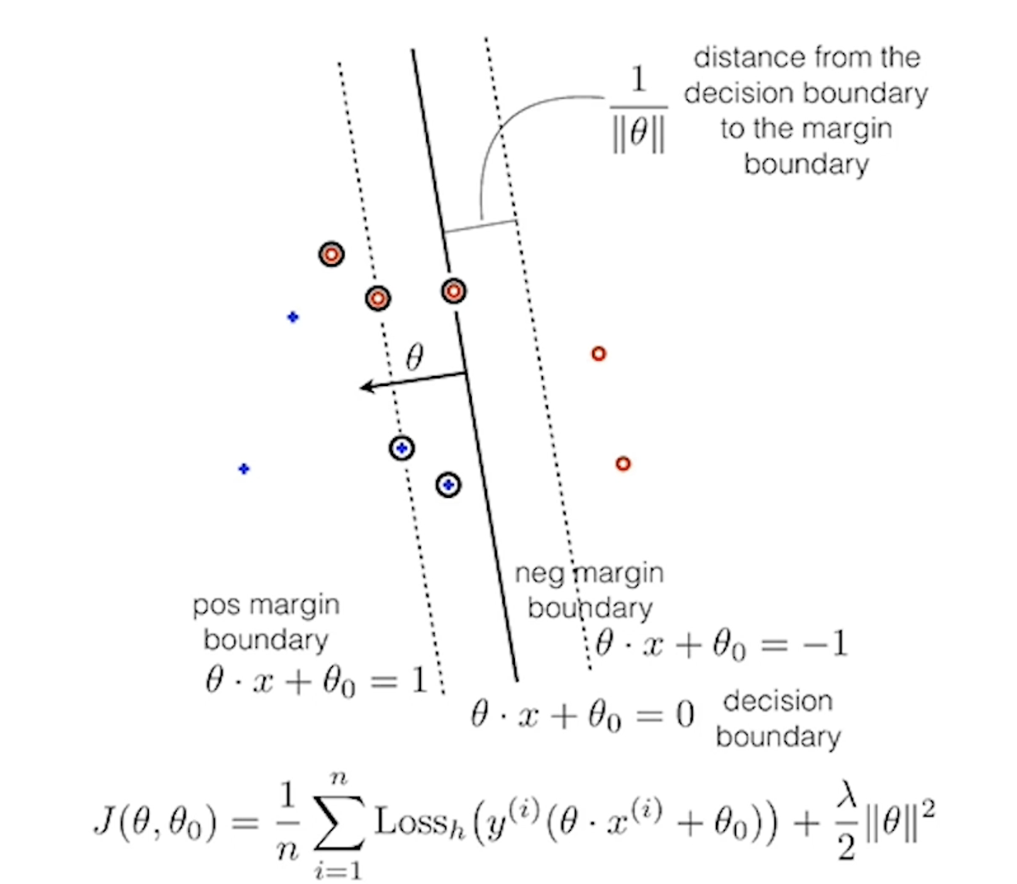
Función de Costo
𝜆 controla el número y severidad de las violaciones del margen (y del hiperplano) que se toleran en el proceso de ajuste

Slide 24
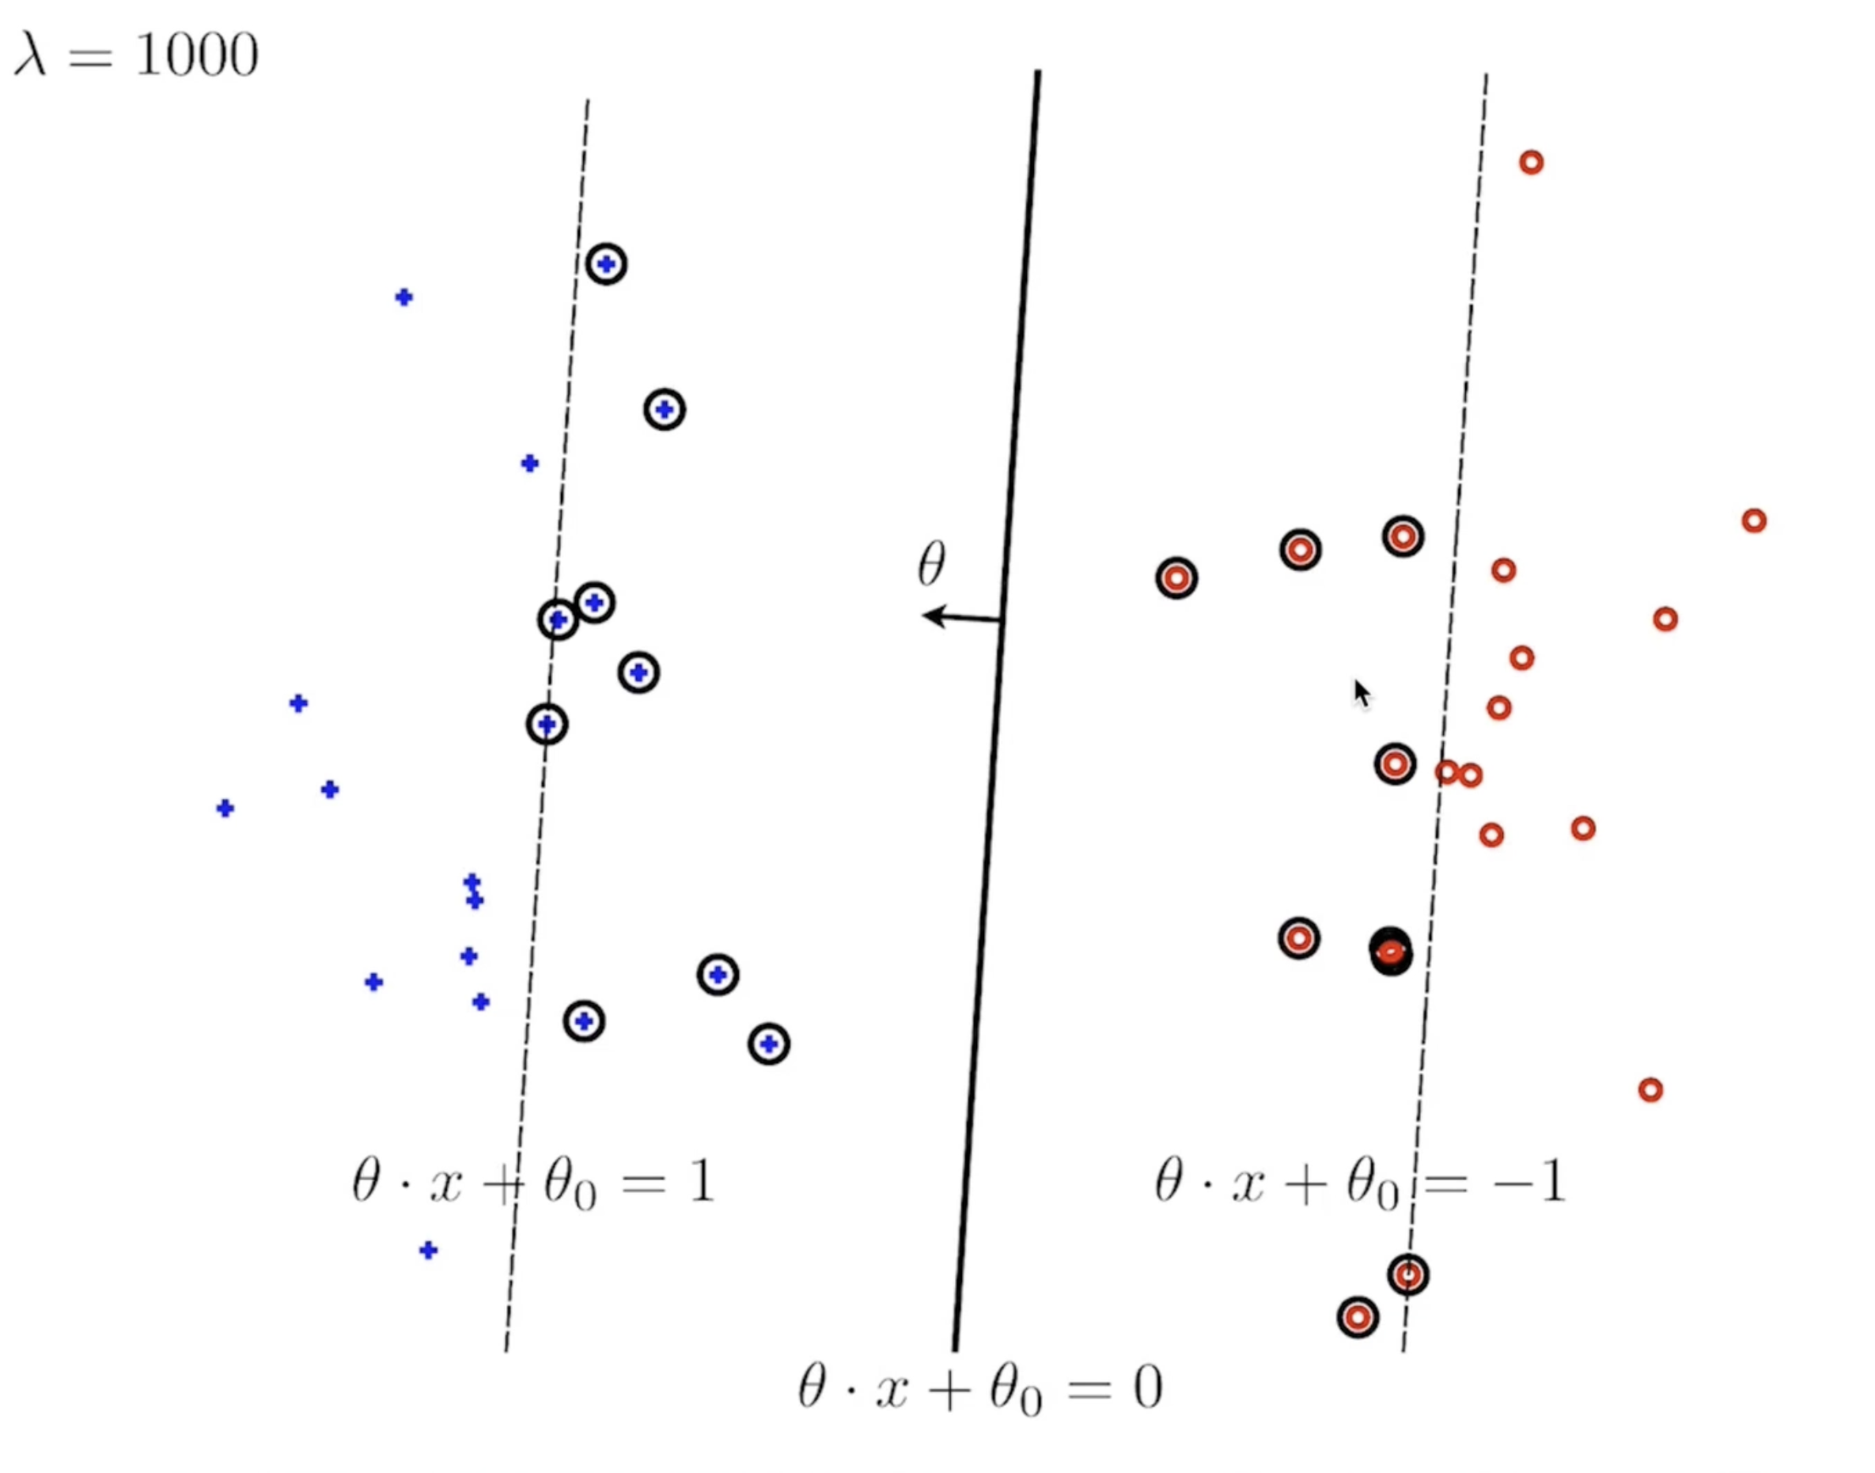
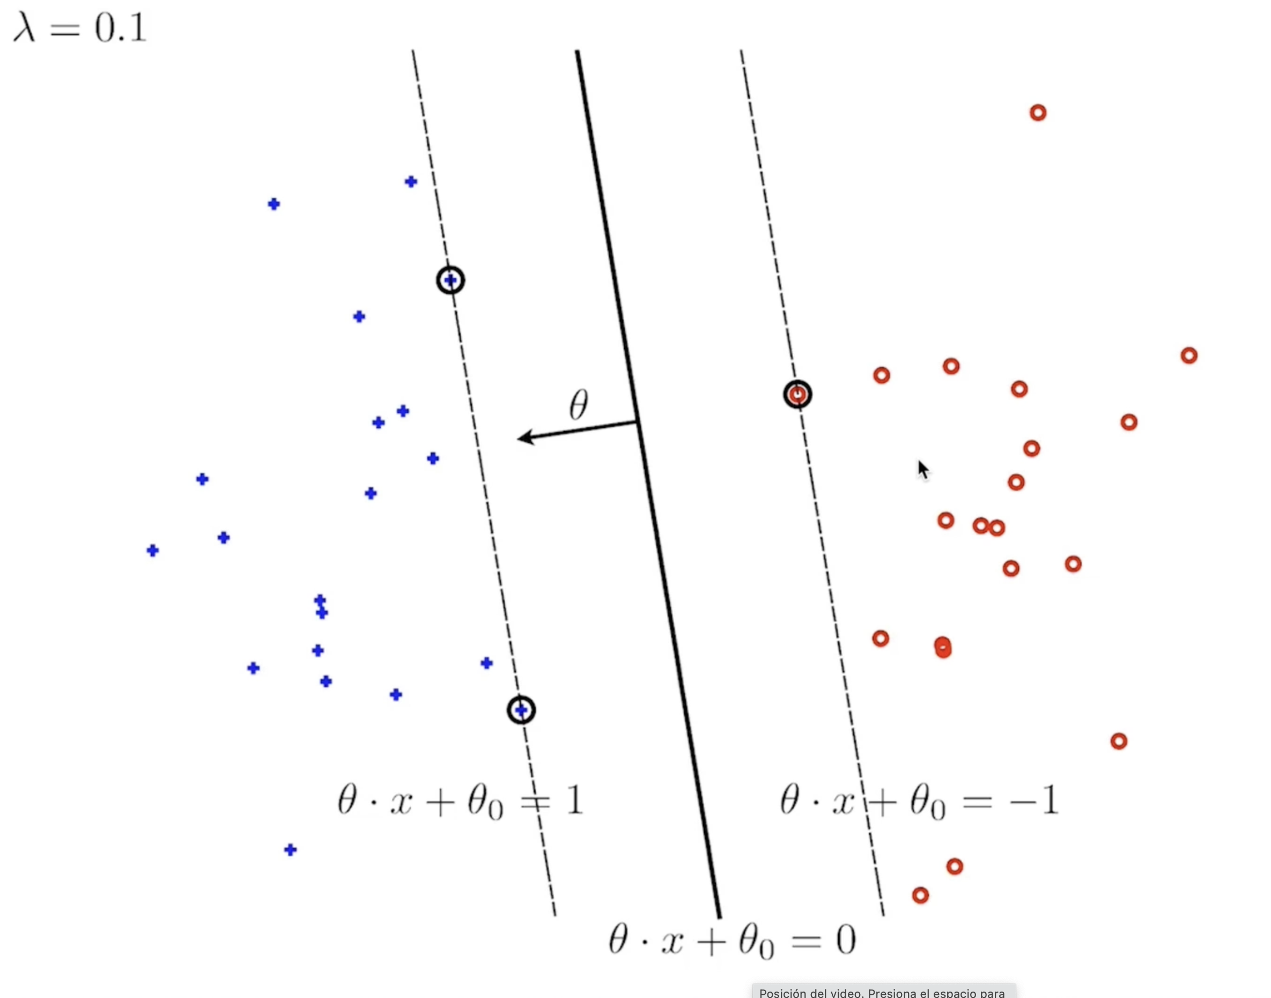
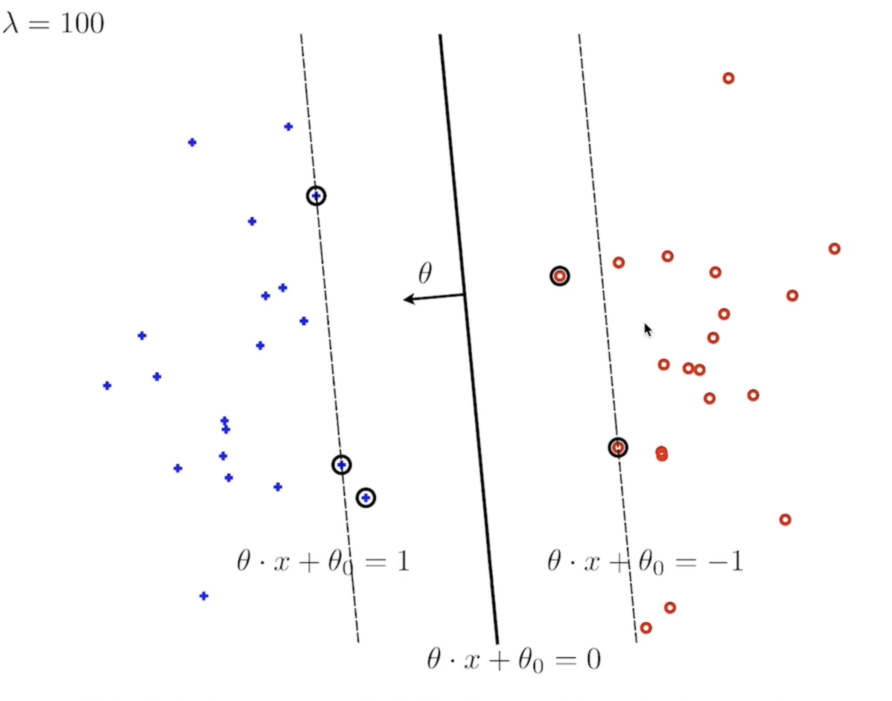
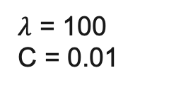
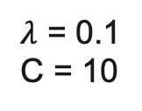
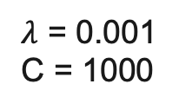
Regularización – Permitir el error
$λ$ = 0.001
C = 1000
$λ$ = 0.1
C = 10
$λ$ = 100
C = 0.01
Si C=∞, no se permite ninguna violación del margen y por lo tanto, el resultado es equivalente al Maximal Margin Classifier
Cuando más se aproxima C a cero, menos se penalizan los errores y más observaciones pueden estar en el lado incorrecto del margen o incluso del hiperplano.

Slide 25
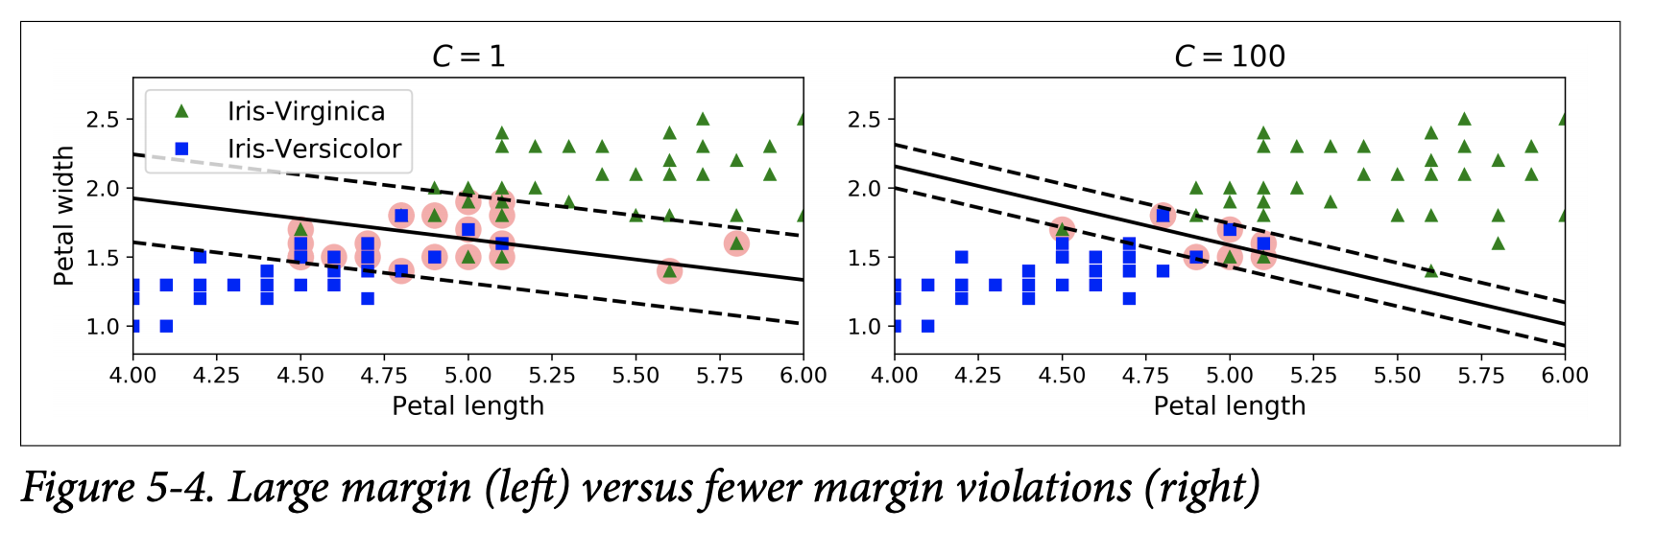
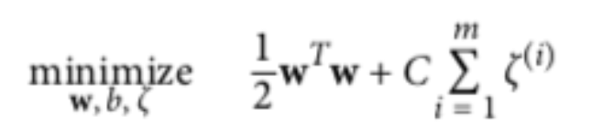
Regularización – Permitir el error
Cuando el valor de CC es pequeño, el margen es más ancho, y más observaciones violan el margen. El hiperplano está, por lo tanto, sustentado por más observaciones, lo que aumenta el bias pero reduce la varianza.
Cuando mayor es el valor de CC, menor el margen, y el clasificador resultante tendrá menor bias pero mayor varianza.
CC es a fin de cuentas el hiperparámetro encargado de controlar el balance entre bias y varianza del modelo. En la práctica, su valor óptimo se identifica mediante cross-validation.

Slide 26
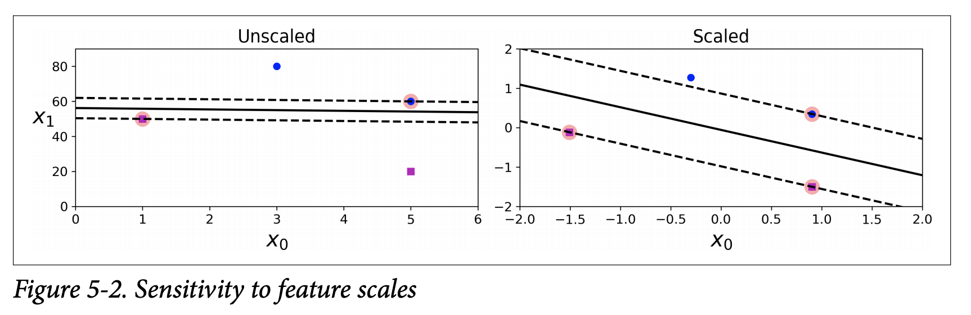
¿Es necesario escalar los datos?
Una frontera de decisión basada en márgenes es sensible a la escala de los datos. La imagen muestra que normalizando los datos se obtiene una mejor frontera de decisión.

Slide 27
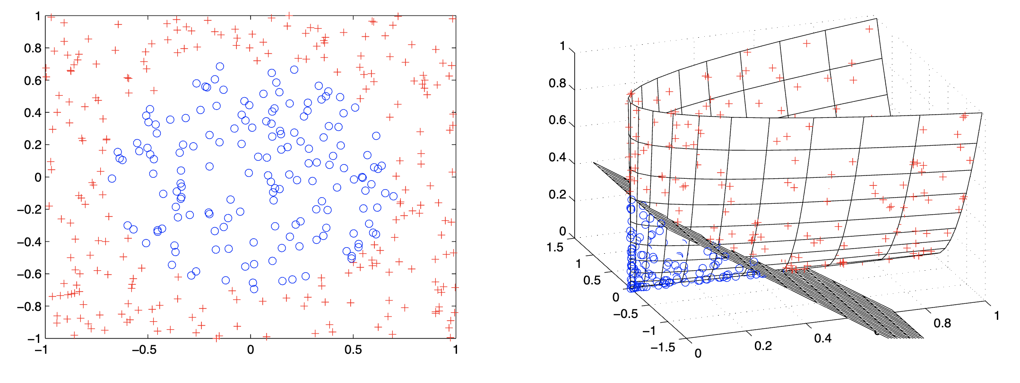
Transformación de Espacios
Para modelar fronteras de decisión no lineal se sigue una idea simple. Transformar la data no lineal a un espacio de características en el que se pueda aplicar una clasificación lineal.

Slide 28
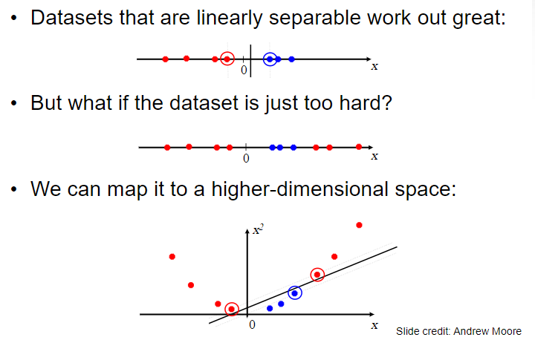
Transformación de Espacios
Debemos transformar nuestros datos y llevarlos a otro espacio en donde sean linealmente separables.

Slide 29
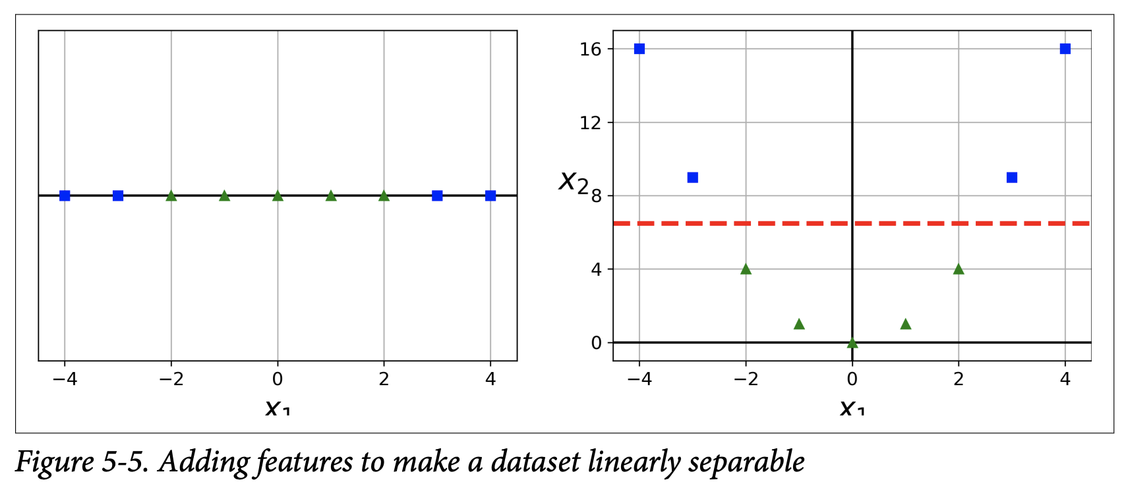
Kernel Trick
El proceso de trasladar todas las instancias de un espacio a otro puede resulta computacionalmente costoso.
Por este motivo se utiliza una función llamada kernel. Esta permite calcular la relación n-dimensional entre dos instancias en el espacio de proyección en base a su valor en el espacio original.

Slide 30
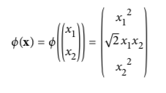
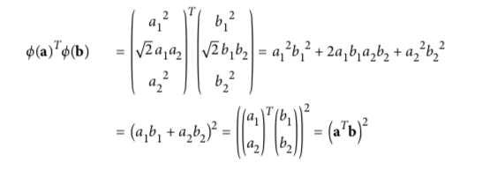
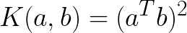
Ejemplo de Kernel
Mapeo polinomial de segundo grado
Producto punto del mapeo polinomial de segundo grado para los vectores a y b:
Función kernel:

Slide 31
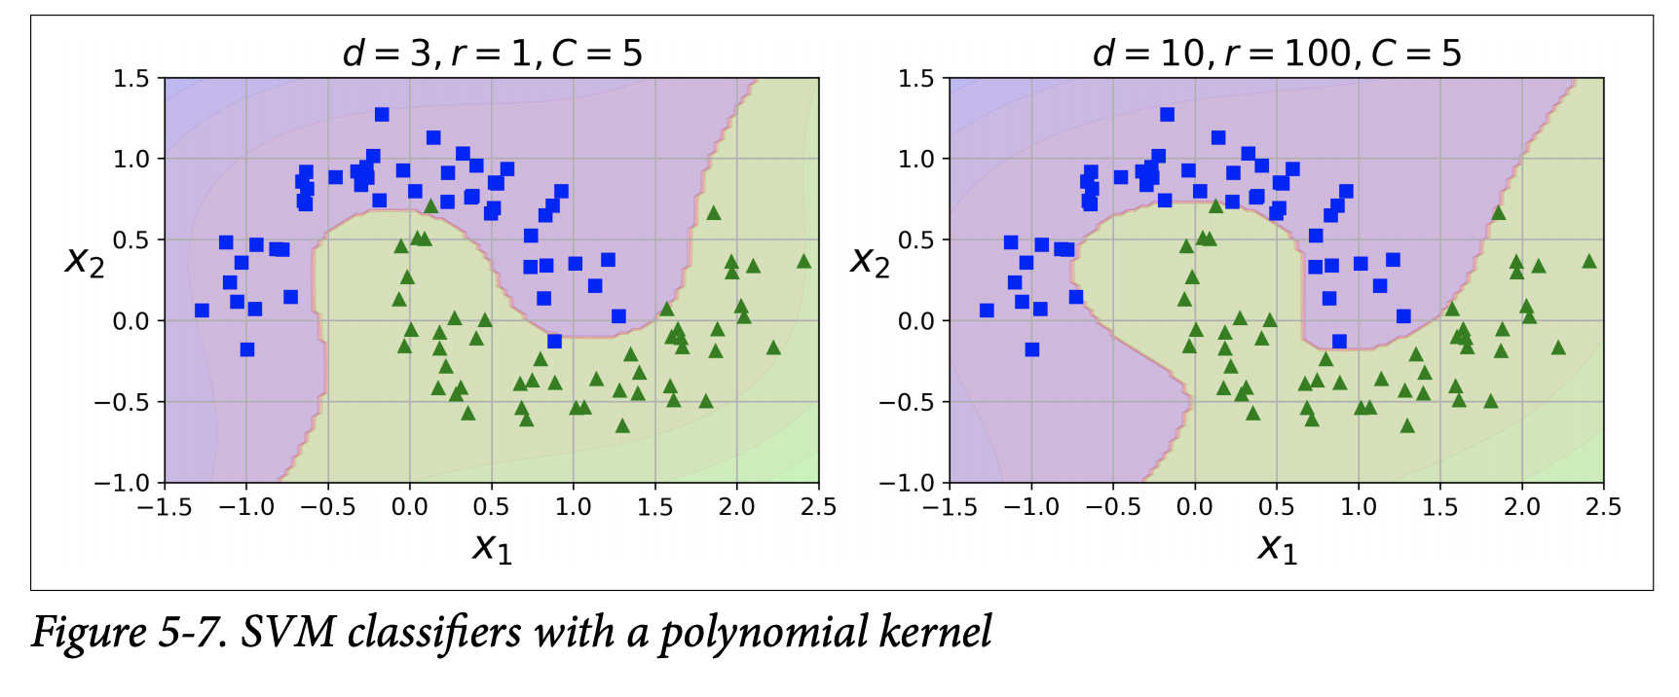

Kernel Polinomial
Cuando se emplea d=1 y c=0, el resultado es el mismo que el de un kernel lineal.
Si d>1, se generan límites de decisión no lineales, aumentando la no linealidad a medida que aumenta d. No suele ser recomendable emplear valores de dd mayores 5 por problemas de overfitting.
El coeficiente (r) balancea la influencia de los términos de mayor grado y los de menor grado.
Un coeficiente bajo favorece los términos de mayor grado.
Kernel Polinomial

Slide 32


Kernel Gaussiano
El valor de γ controla el comportamiento del kernel, cuando es muy pequeño, el modelo final es equivalente al obtenido con un kernel lineal, a medida que aumenta su valor, también lo hace la flexibilidad del modelo.
Kernel Gaussiano (RBF)

Slide 33

SVM para problemas de clasificación
Para resolver el problema de regresión se modifica el objetivo para tratar de incluir el máximo de instancias dentro de la franja definida por el margen.
Se utiliza un hiper parámetro épsilon (ε) que permite regular el ancho del margen. Menores valores de ε generan un menor margen.

Slide 34

SVM - Resumen
Ventajas
Útil para problemas lineales y no lineales.
Efectivos para datos de alta dimensionalidad.
Las predicciones son rápidas, puesto que solo dependen de los vectores de soporte.
Recomendado para dataset pequeños y medianos.
Desventajas
No existe una regla para determinar el tipo de kernel. Requiere experimentación.
El entrenamiento puede ser pesado en dataset muy grandes.

Slide 35





Recordando Regresión Logística

Slide 36


Costo de SVM
Regresión Logística:
Support Vector Machine:

